Slide 1
“Inteligência Emocional” - Gestão de Equipas
29/04/2014

Slide 2
Derdian Game

Slide 3
Inteligência emocional

Slide 4
A inteligência emocional e as equipas
Ingredientes necessários para uma equipa de sucesso:
Everything comes down to team functionalty

Slide 5
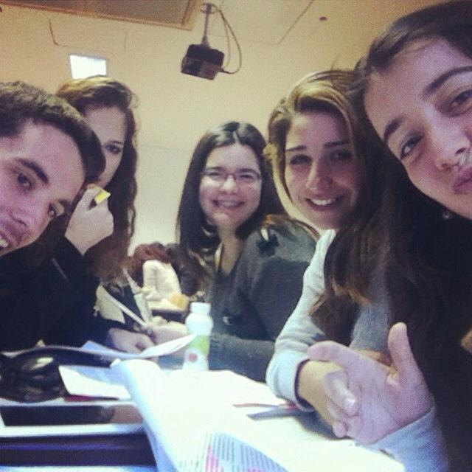
Quem é que nós somos !!? (Identidade da equipa)
Bebumis Team

Slide 6
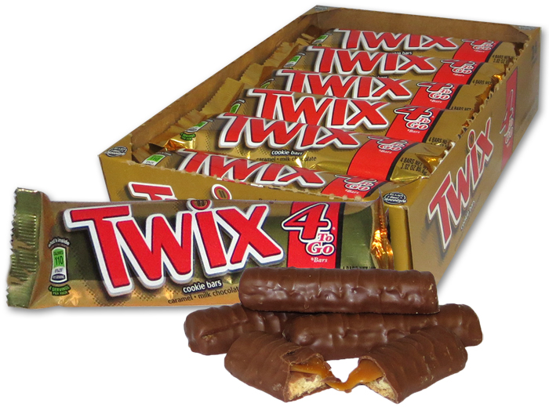
O que nos motiva ? (Motivação)

Slide 7
“Vá, respira fundo e conta até 10..” (Consciência emocional)

Slide 8
“Vá Carlota, fala tu!” (Comunicação)

Slide 9
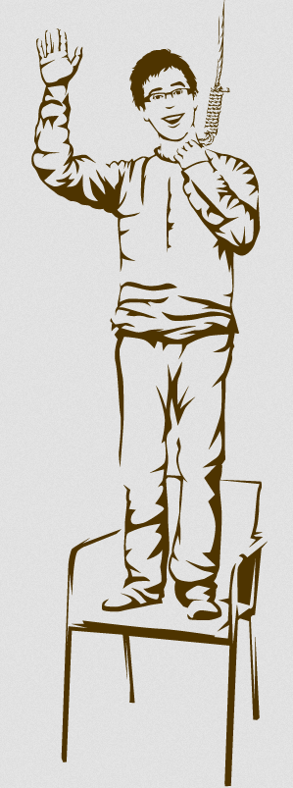
“Bye Bye Cruel World” (Tolerância ao Stress)

Slide 10
“Mas eu quero este!” “Mas eu quero aquele!” (Resolução de Conflitos)

Slide 11
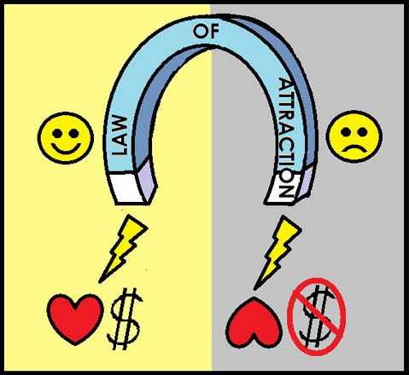
“Good vibes.” (Atitude positiva)

Slide 12
E.S.I.
Learning behavioral skills + develop and refine = Ongoing opportunities.....
Recognize and manage your own emotions while responding effectively to those of others
Individual | Team
+ Satisfaction | - defensiveness
+ Creativity
+ Production | + synergy
Results

Slide 13
As 7 capacidades da IES

Slide 14
1: Identidade de Equipa

Slide 15
Identidade de Equipa
Sentido de Objetivo
Aceitação mútua
Entidade distinta
Compromisso
Orgulho
Regras e responsabilidades
Resiliência

Slide 16
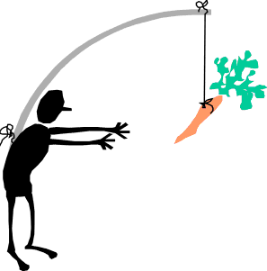
2: Motivação

Slide 17
Motivação
Pessoas
Necessidades
Desejos
Objetivos
Prestação de contas
Reforço e recompensa
Persistência

Slide 18
3: Consciência Emocional
!

Slide 19
Consciência Emocional
Explorar e usar informação
Conforto
Variedade de comportamentos emocionais
Vários graus de emoção
Objectividade
Respostas agradáveis

Slide 20
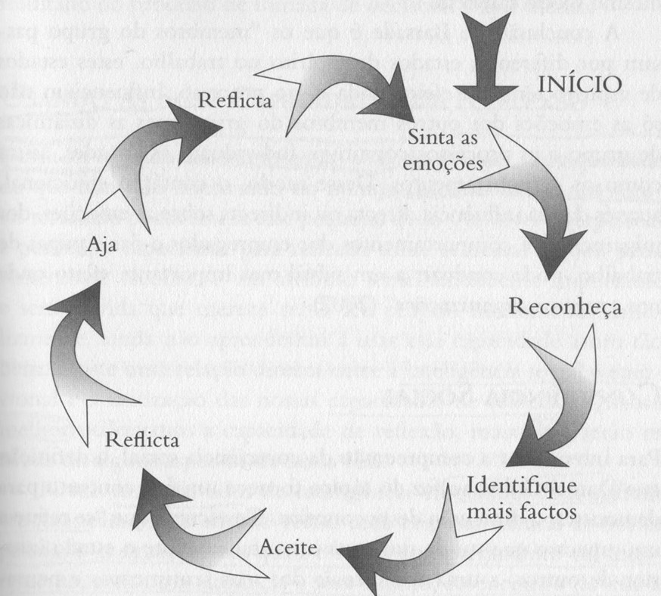

Slide 21
4: Comunicação

Slide 22
Comunicação
Remetente
Receptor
Mensagem
Significado
Sentimento
Técnica

Slide 23
Objectivo
Forma
Conteúdo
Comunicação Eficaz
Função
Remetente
Receptor

Slide 24
O que dizes (7%) + Como o dizes (38%) + Linguagem corporal (55%) = Mensagem

Slide 25
5: Tolerância ao Stress

Slide 26
Tolerância ao Stress
Consciência ambiental
Assertividade
Auto-apreciação
Bem-estar
Humor
Flexibilidade
Humildade

Slide 27
6: Resolução de Conflitos

Slide 28
Resolução de conflitos
Paciência
Perspetiva
Intenção/Atenção
Comunicação colaborativa
Empatia
Assertividade
Estilo
Humor
Gratidão

Slide 29
7: Atitude Positiva

Slide 30
Atitude Positiva
Prontidão Positiva
Curiosidade
Atitude
Prazer
Esperança
Visão L.P.
Divertimento

Slide 31
Resultados

Slide 32
Empatia Solicitada
Escondes ou mostras o que sentes?
Feedback Refletivo
Recuse a fuga
Repita
Reconheça de forma positiva
Confirme o que sente

Slide 34
Consciência emocional
O que estás a sentir e porquê?
Grande importância na compreensão do significado cognitivo da sua comunicação e no valor emocional.

Slide 35
Flexibilidade
Como sentir-se mais confortável com a mudança?
Mude gradualmente
Mude de diferentes formas
Fique Feliz por si
Pratique frequentemente
Perceba a importância da mudança

Slide 36
Relacionamentos de Equipa
Team-Building
Desenvolvimento de relacionamentos
Preocupações conjuntas
Contar Histórias
Ligação de confiança
Compreensão
Pequenos Projetos
Inter-relacionamento
Conhecimento de valores e objetivos individuais
Atividades ao Ar Livre
Conhecimento num contexto diferente
Aumento de confiança

Slide 37
Liderando a Equipa Emocionalmente Inteligente
Estabelecer normas de comportamento positivas;
Ser autêntico e colaborativo;
Capacidade de gerir as suas emoções e dos outros;
Capacidade de lidar com o conflito.
Elevado Nível de Inteligência Emocional e Social

Slide 38
Transparência
Honestidade
Recetivo
Emocionalmente consciente
Compartilhamento de informação

Slide 39
As 7 Capacidades da Liderança IES
Atitude Positiva
Identidade de Equipa Motivação
Resolução de Conflitos
Tolerância ao Stress Comunicação
Consciência Emocional
Empatia
Confiança
Lealdade
Melhores Decisões

Slide 40
Valores e Ética
Para onde quer ir? Qual o melhor caminho para chegar?
Honestidade
Respeito
Compensação Justa

Slide 41
Utilização Eficaz dos Recursos
“O homem faz um grande fogo e fica de pé longe. O índio faz um pequeno fogo e senta-se perto!”

Slide 42
Construir a Inteligência Colaborativa de uma Equipa
Confiança
Motivação
Comunicação
Resolução de conflitos
Produtividade Sustentável
Empatia
Melhores decisões
Lealdade
Consciência Emocional
Espírito Positivo
Tolerância ao Stress
Identidade da Equipa

Slide 43
E agora ?..
Notes:
E agora ? Acham que têm mais algumas ferramentas para melhorar a vossa inteligência emocional ? O Desafio é reverem a vossa performance do jogo e perceber porque correu bem/mal.

Slide 44
Obrigado!

